Slide 1
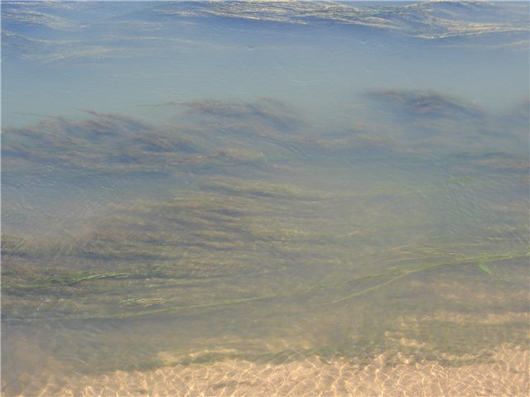
Брейн-ринг
по теме
АЛГЕБРА ЛОГИКИ
Автор: Удалова А.Н.
учитель информатики
ГБОУ средняя школа № 151
Красногвардейского района СПб

Slide 2
Я мыслю, следовательно, существую. (Рене Декарт)
Жить – значит мыслить. (Луций Анней Сенека)

Slide 3
Правила игры
Команды игроков одновременно письменно на карточках отвечают на один и тот же вопрос. В течении минуты необходимо сдать карточку ведущему до звукового сигнала окончания минуты обсуждения. Правильно ответившие на вопрос команды получают 1 балл. Если таких команд нет балл добавляется знатоку (ведущему). Побеждает команда, набравшая больше очков.

Slide 4
11
16
1
6
12
17
2
7
3
13
18
8
4
14
19
9
15
20
5
10

Slide 5
Вопрос 1
Упростите логическое выражение
(x V y) V x & y & (y V x) =
Ответ

Slide 6
Правильный ответ
Упростите логическое выражение
(x V y) V x & y & (y V x) =
(x V y) & x & y & (y V x) =
(x & y) & x & y & (y &x) = 0
Вопросы

Slide 7
Вопрос 2
Выделите в составном высказывании простые, обозначьте каждое из них буквой и запишите с помощью логических операций.
Если число оканчивается на 0 или на 5, то это число делится на 5.
Ответ

Slide 8
Правильный ответ
Если число оканчивается на 0 или на 5, то это число делится на 5.
A=“Число оканчивается на 0”
B=“Число оканчивается на 5”
C=“Число делится на 5”
(A V B) > C
Вопросы

Slide 9
Вопрос 3
В ячейках ЭТ хранятся следующие формулы:
A1=10 A2=20 A3=A2/A1
B1=ЕСЛИ(A2*A1>1000;5;10) B2=5 B3=СУММ(A1:B2)
Какой результат (ИСТИНА или ЛОЖЬ) будет иметь следующее логическое выражение:
ИЛИ(A1<5;B3=45)
В ответе поясните какие значения хранятся в ячейках А3, В1, В3
Ответ

Slide 10
Правильный ответ
A1=10 A2=20 A3=A2/A1
B1=ЕСЛИ(A2*A1>1000;5;10) B2=5 B3=СУММ(A1:B2)
 | A | B
1 | 10 | 10
2 | 20 | 5
3 | 2 | 45
ИЛИ(A1<5;B3=45) = ИСТИНА
Вопросы

Slide 11
Вопрос 4 **** БЛИЦ****
Найдите значение логического выражения:
(1V0)&(1&0) V (0V1)
Ответ

Slide 12
Правильный ответ на 1 вопрос
Ответ: (1V0)&(1&0) V (0V1)=1
Вопрос 2

Slide 13
Вопрос 4 **** БЛИЦ****
2. A ->B = 0 Найдите A и B?
Ответ

Slide 14
Правильный ответ на 2 вопрос
2. A ->B = 0 Найдите A и B?
Ответ: A=1, B=0
Вопрос 3

Slide 15
Вопрос 4 **** БЛИЦ****
3. В пруду растет один лист лилии. Каждый день число листьев удваивается.
На какой день пруд будет покрыт листьями наполовину, если известно, что полностью он будет покрыт ими за 100 дней?
Ответ

Slide 16
Правильный ответ на 3 вопрос
Ответ: на 99
Вопросы

Slide 17
Вопрос 5
Дана база данных «Подписка»:
 | фамилия | адрес | тип | название | срок
1 | Петров | пр. Парковый 2-10 | газета | Известия | 6
2 | Иванова | ул. Подлесная 11-14 | журнал | Крестьянка | 3
3 | Соколов | ул. Строителей 8-5 | газета | Комсомольская правда | 12
4 | Федоров | пр. Парковый 4-16 | журнал | Огонек | 6
5 | Яковлев | ул. Подлесная 7-25 | газета | Комсомольская правда | 6
6 | Юсупова | ул. Строителей 8-13 | газета | Известия | 3
Запишите номера записей, которые удовлетворяют следующим запросам:
(название = «Известия» ИЛИ название = «Огонек») И срок < 6
Ответ

Slide 18
Правильный ответ
 | фамилия | адрес | тип | название | срок
1 | Петров | пр. Парковый 2-10 | газета | Известия | 6
2 | Иванова | ул. Подлесная 11-14 | журнал | Крестьянка | 3
3 | Соколов | ул. Строителей 8-5 | газета | Комсомольская правда | 12
4 | Федоров | пр. Парковый 4-16 | журнал | Огонек | 6
5 | Яковлев | ул. Подлесная 7-25 | газета | Комсомольская правда | 6
6 | Юсупова | ул. Строителей 8-13 | газета | Известия | 3
(название = «Известия» ИЛИ название = «Огонек») И срок < 6
Ответ: запись номер 6
Вопросы

Slide 19
Вопрос 6
Музыкальная пауза

Slide 20
Вопрос 7 **** БЛИЦ****
1 вопрос.
Все люди смертны. Все греки люди.
Сделайте вывод рассуждая методом дедукции.
Ответ

Slide 21
Правильный ответ на 1 вопрос
Ответ: Следовательно,
все греки смертны.
Вопрос 2

Slide 22
**** БЛИЦ****
2 вопрос.
Запишите таблицу истинности для операции импликация
A->B
Ответ

Slide 23
Правильный ответ на 2 вопрос
А В A->B
0 0 1
0 1 1
1 0 0
1 1 1
Вопрос 3

Slide 24
**** БЛИЦ****
3 вопрос. Приведены 2 запроса к поисковому серверу:
Волейбол или баскетбол
Волейбол и баскетбол
В каком случае поисковый сервер найдет больше страниц
удовлетворяющих запросу?
Ответ

Slide 25
Правильный ответ на 3 вопрос
Волейбол или баскетбол
Вопросы

Slide 26
Вопрос 8
Некоторые ребята из нашего класса любят ходить в кино. Известно, что 15 ребят смотрели фильм «Обитаемый остров», 11 человек – фильм «Стиляги», из них 6 смотрели и «Обитаемый остров», и «Стиляги». Сколько человек смотрели только фильм «Стиляги»?
Ответ поясните диаграммой Эйлера - Венна
Ответ

Slide 27
Правильный ответ
Вопросы

Slide 28
Вопрос 9 **** БЛИЦ****
1 вопрос. Какой логической операции
соответствует таблица истинности:
А В F
0 0 0
0 1 1
1 0 1
1 1 1
Ответ

Slide 29
Правильный ответ на 1 вопрос
логическое сложение
или ДИЗЪЮНКЦИЯ
F =A V B
Вопрос 2

Slide 30
**** БЛИЦ****
2 вопрос. Выберите истинные высказывания?
A=”Принтер – устройство ввода информации”
B=”Процессор – устройство обработки информации”
C=”Монитор – устройство хранения информации”
Ответ

Slide 31
Правильный ответ на 2 вопрос
B=”Процессор – устройство обработки информации”
Вопрос 3

Slide 32
**** БЛИЦ****
3. Какие тождества записаны неверно?
_
1) X V X = 1
2) X V X V X V X V X = 1
X & X & X & X & X = X
X & X = 1
Ответ

Slide 33
Правильный ответ на 3 вопрос
3. Какие тождества записаны неверно?
_
1) X V X = 1
2) X V X V X V X V X = 1
X & X & X & X & X = X
X & X = 1
Ответ: второе и четвертое.
Вопросы

Slide 34
Вопрос 10
Для какого имени истинно высказывание:
НЕ(Первая буква имени гласная ->
Четвертая буква имени согласная)
1)ЕЛЕНА 2)ВАДИМ 3)АНТОН 4)ФЕДОР
Ответ

Slide 35
Правильный ответ
Для какого имени истинно высказывание:
НЕ(Первая буква имени гласная ->
Четвертая буква имени согласная)
3)АНТОН
Вопросы

Slide 36
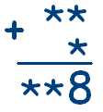
Вопрос 11
Восстановите поврежденную запись
Ответ

Slide 37
Правильный ответ
Восстановите поврежденную запись
99 + 9 = 108
Вопросы

Slide 38
Вопрос 12
Виктор, Роман, Юрий и Сергей заняли на математической олимпиаде первые четыре места. Когда их спросили о распределении мест, они дали три таких ответа:
1) Сергей - первый, Роман - второй;
2) Сергей - второй, Виктор - третий;
3) Юрий - второй, Виктор - четвертый.
Как распределились места, если в каждом ответе только одно утверждение истинно?
Ответ

Slide 39
Правильный ответ
Сергей – 1 место
Юрий – 2 место
Виктор – 3 место
Роман – 4 место
Вопросы

Slide 40
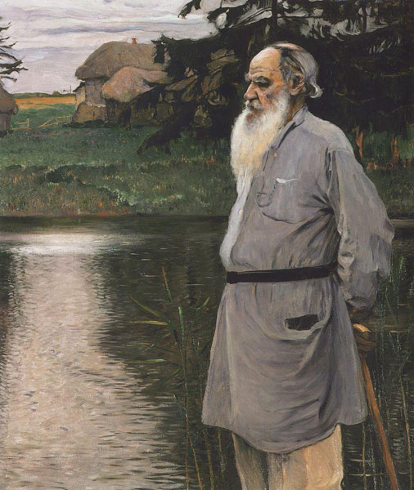
Вопрос 13
Продавец продаёт шапку. Стоит 10 р. Подходит покупатель, меряет и согласен взять, но у него есть только банкнота 25 р. Продавец отсылает мальчика с этими 25 р. к соседке разменять. Мальчик прибегает и отдаёт 10+10+5. Продавец отдаёт шапку и сдачу 15 руб. Через какое-то время приходит соседка и говорит, что 25 р. фальшивые, требует отдать ей деньги. Ну что делать. Продавец лезет в кассу и возвращает ей деньги. На сколько обманули продавца?
Ответ

Slide 41
Правильный ответ
На 25 рублей,
точнее на 15 рублей + стоимость шапки. Продавец получил 10 рублей,
а отдал 25 рублей (соседке)
и шапку (покупателю).
Вопросы

Slide 42
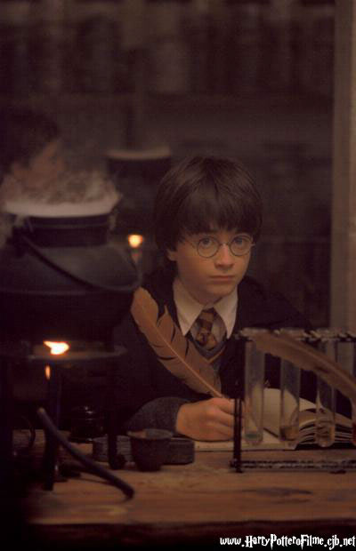
Вопрос 14
Гарри Поттер
Однажды на лестнице Гарри Поттер нашел странный свиток. В нем было записано сто утверждений:
· «В этом свитке ровно одно неверное утверждение»
· «В этом свитке ровно два неверных утверждения»
· «В этом свитке ровно три неверных утверждения» ………………………………………………………… «В этом свитке ровно сто неверных утверждений» Есть ли среди этих утверждений верные, и если да, то какие?
Ответ

Slide 43
Правильный ответ
То, что в свитке записано 100 утверждений, каждые два из которых противоречат друг другу, означает, что если среди них и есть верные утверждения, то их не может быть более одного.
Посмотрим, может ли здесь быть хотя бы одно верное утверждение. Если верно ровно одно утверждение, то ровно девяносто девять неверных. А такое утверждение в свитке есть: «В этом свитке ровно девяносто девять неверных утверждений».
Итак, в свитке записано ровно одно верное утверждение.
Ответ. В свитке записано ровно одно верное утверждение: "В этом свитке ровно 99 неверных утверждений".
Вопросы

Slide 44
Вопрос 15
Укажите, какое логическое выражение равносильно
выражению
A ∧ ¬(¬B ∨ C).
1) ¬A ∨ ¬B ∨ ¬C
2) A ∨ ¬B ∨ ¬C
3) A ∧ B ∧ ¬C
4) A ∧ ¬B ∧ C
Подсказка: ¬ означает НЕ, ∧ означает &
Ответ

Slide 45
Правильный ответ
Укажите, какое логическое выражение равносильно
выражению
A ∧ ¬(¬B ∨ C).
1) ¬A ∨ ¬B ∨ ¬C
2) A ∨ ¬B ∨ ¬C
3) A ∧ B ∧ ¬C
4) A ∧ ¬B ∧ C
Подсказка: ¬ означает НЕ, ∧ означает &
Ответ: 3
Вопросы

Slide 46
Вопрос 16
По заданной логической схеме найдите логическую функцию F (X,Y). Вычислите значение функции для X=1, Y=0
X
&
1
F = ?
1
Y
Ответ

Slide 47
Правильный ответ
Правильный ответ
X
&
1
F = ?
1
Y
F(X,Y) = X&Y V XVY
F(1,0) = 1
Вопросы
Вопросы

Slide 48
Вопрос 17
Укажите значения логических переменных K, L, M, N,
при которых логическое выражение
(K \/ M)->(M \/ ¬L \/ N) ложно.
Ответ запишите в виде строки из четырех символов: значений переменных K, L, M и N (в указанном порядке).
Так, например, строка 0101 соответствует тому, что K=0, L=1, M=0, N=1.
Ответ

Slide 49
Правильный ответ
Правильный ответ
Укажите значения логических переменных K, L, M, N,
при которых логическое выражение
(K \/ M)->(M \/ ¬L \/ N) ложно.
Ответ запишите в виде строки из четырех символов: значений переменных K, L, M и N (в указанном порядке).
Так, например, строка 0101 соответствует тому, что K=0, L=1, M=0, N=1.
Ответ: 1100
Вопросы
Вопросы

Slide 50
Вопрос 18
Нарисуйте диаграмму Эйлера – Венна, отображающую взаимосвязь понятий:
целые, натуральные числа и числа, кратные 3
Ответ

Slide 51
Правильный ответ
Правильный ответ
Нарисуйте диаграмму Эйлера – Венна, отображающую взаимосвязь понятий:
целые, натуральные числа и числа, кратные 3
Ответ:
A – множество целых чисел
В – множество натуральных чисел
С – числа, кратные 3
А
В
С
Вопросы
Вопросы

Slide 52
Вопрос 19
Пусть a, b, c – логические величины,
которые имеют следующие значения: a=ложь, b=ложь, с=истина.
Определите сколько логических выражений имеют результат ложь:
а) a и b или c
б) (a или b) и (с или b)
в) a или b и c
г) не a или b
д) не a или b и c
е) не (a и b и c)
Ответ

Slide 53
Правильный ответ
Правильный ответ
а) истина б) ложь в) ложь г) истина д) истина е) истина Ответ: 2
Вопросы
Вопросы

Slide 54
Вопрос 20
Цепочки символов (строки) создаются по следующему правилу.
Первая строка состоит из одного символа – цифры «1».
Каждая из последующих цепочек создается такими действиями:
в очередную строку дважды записывается цепочка цифр из
предыдущей строки
(одна за другой, подряд), а в конец приписывается еще одно
число – номер строки по порядку (на i-м шаге дописывается число «i»).
Вот первые 4 строки, созданные по этому правилу:
(1) 1
(2) 112
(3) 1121123
(4) 112112311211234
Какая цифра стоит в седьмой строке на 120-м месте
(считая слева направо)?
Ответ

Slide 55
Правильный ответ
Правильный ответ
(1) 1 всего 1 число
(2) 112 всего 2*1+1=3 числа
(3) 1121123 всего 2*3+1= 7 чисел
(4) 112112311211234 всего 2*7+1=15 чисел
всего 2*15+1=31 число
всего 2*31+1=63 числа
всего 2*63+1=127 чисел
из ни последние 7 чисел такие: 1234567
Ответ: на 120 месте в (7) строке стоит число 1
Вопросы
Вопросы

